Slide 1
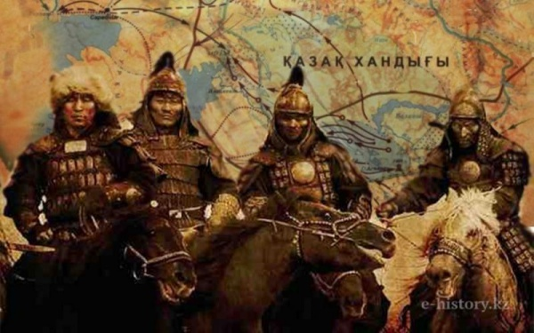
Азаттық үшін
күрескендер
26 сабақ
6 бөлім “Көрнекті тұлғалар”

Slide 2
«Болжа» тапсырмасы
Бұл ескерткіштер кімдерің құрметіне салынған?

Slide 3
Сабақтың мақсаттары
Сен:
Қазақстанның тәуелсіздігі үшін күресушілермен танысасың;
Қазақстанның тәуелсіздігін алудағы күресушілердің рөлін түсінесің;

Slide 4
«Қазақстанның Ресейге қосылуы»
https://www.youtube.com/watch?v=aRIyCqptlao (2.24)
Кіші жүздің ханы Әбілқайыр 1730 жылы Петерборға елші жібереді. Олар жаудан қорғану үшін Ресейдің қолдауын іздеді. 1731 жылы Ресей императрицасы Кіші жүздің Ресей астына кіргені жайлы грамотаға қол қойды. Осылайша, қазақ жерлерінің біртіндеп Ресей империясының қол астына өтуі басталды. Қазақтар үшін бұл жағдайдың жағымды да жағымсыз да қырлары болды.
Бейнематериал мен ақпаратты мәтінді пайдаланып Қазақстанның Ресейге қосылуының себептерін анықтаңдар

Slide 5
«Дәлелдеуді үйрен» тапсырмасы
Мәтінді жеке оқу.
Топта талқылау.
Қазақстанның Ресейге қосылуының оң жақтарын табу.
2 мысал келтіру.
Параққа мысалдар жазып, пікір алу үшін басқа топқа жіберу.
Ең жақсы пікір алған топ жеңімпаз деп танылады.

Slide 9
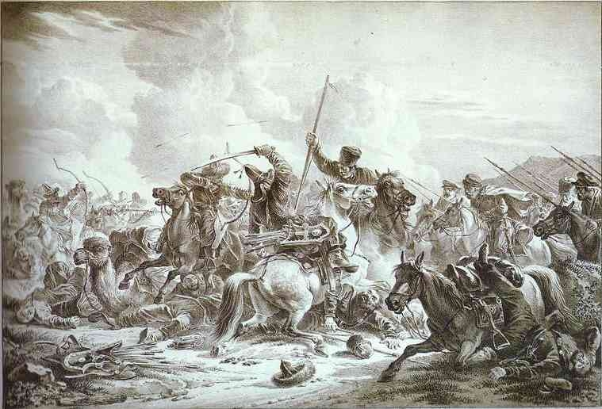
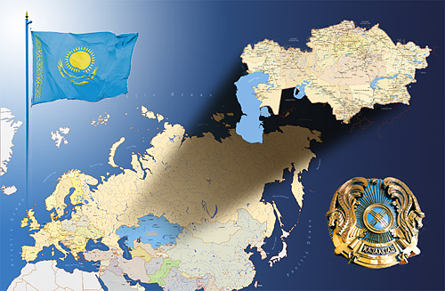
«Анықтама құра» тапсырмасы
“Көтеріліс” және “Тәуелсіздік” ұғымдарына жұппен анықтама бер
Бұл ұғымдар қалай байланысқан?

Slide 10
Көтеріліс
Тәуелсіздік
бұл үкімет билігіне қарсы жаппай ұйымдастырылған шара
бұл бағыныштылықтың болмауы, мемлекеттің дербестігі

Slide 12
Сонымен:
Сен:
Қазақстанның тәуелсіздігі үшін күресушілермен таныстың;
Қазақстанның тәуелсіздігін алудағы күресушілердің рөлін түсіндің;

